Slide 1
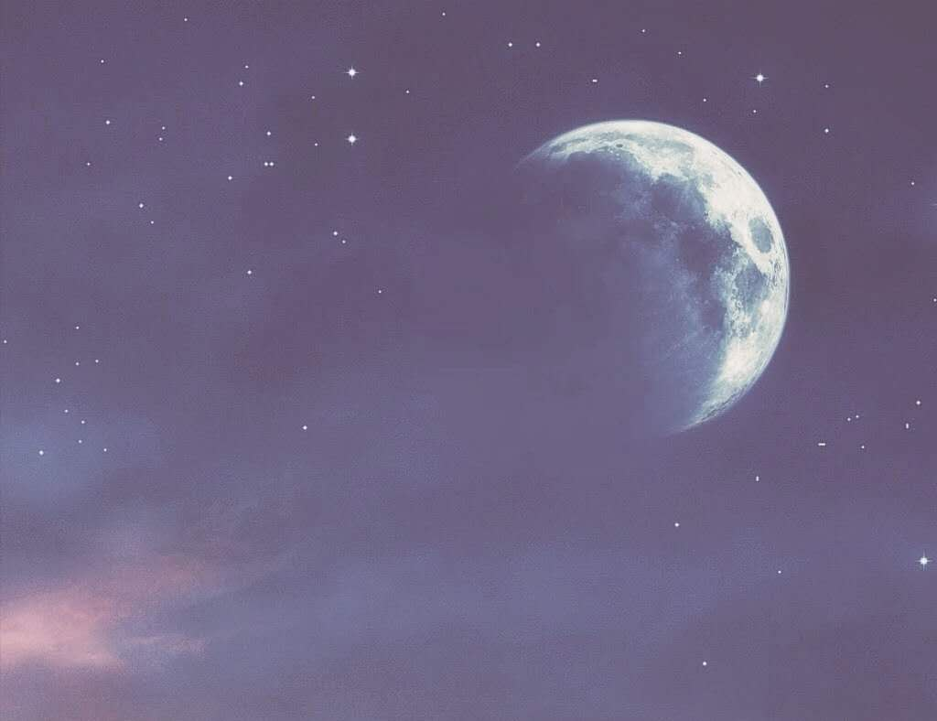
我
人类群星闪耀时
一组出品
指导老师：张阔海

Slide 2

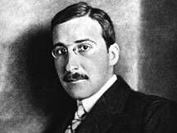
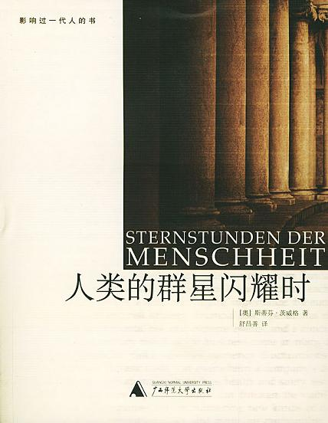
斯蒂芬·茨威格（Stefan Zweig，1881年11月28日—1942年2月22日），奥地利小说家、诗人、剧作家、传记作家。

Slide 3

“人类群星闪耀时刻出现之前，必然会有漫长的岁月无谓地流逝。但这些时刻一旦出现，就宛若星辰一般永远散射着光辉，普照着暂时的黑夜。”茨威格用他炽热而深情的笔触让我们重温了这些历史瞬间，久违的激情又再一次在灵魂深处喷薄涌动。

Slide 4
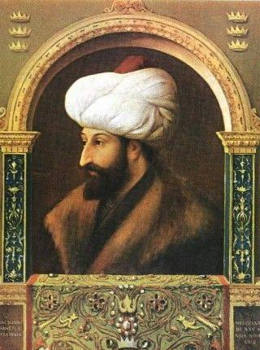
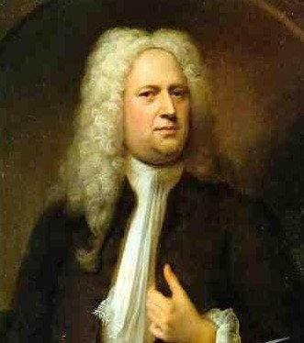
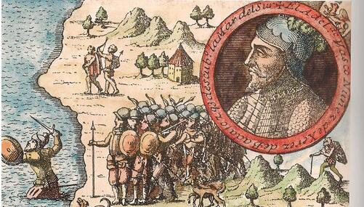
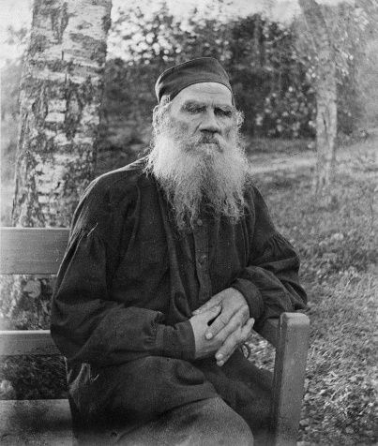
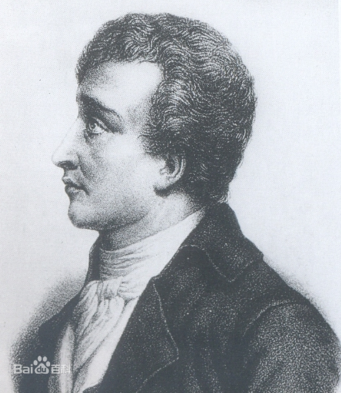
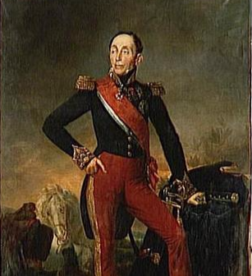
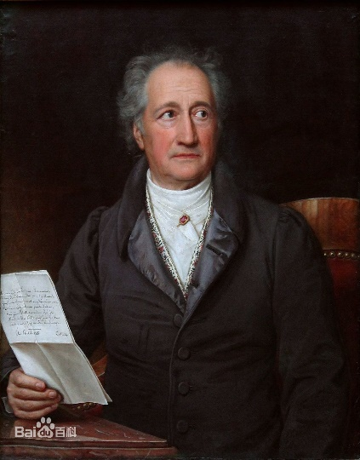
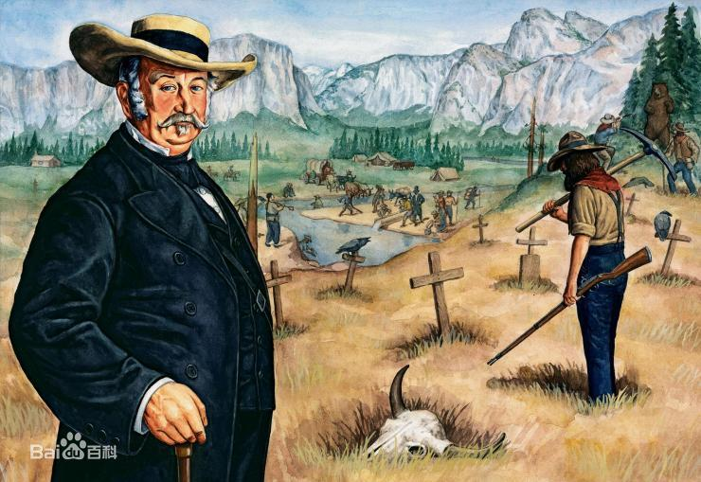
奥斯曼土耳其苏丹穆罕默德二世
亨德尔
西班牙探险家巴尔沃亚
列夫•托尔斯泰
《马赛曲》作者鲁热
格鲁希元帅
歌德
加利福利尼亚拓荒者约翰·奥古斯特·苏特尔

Slide 5
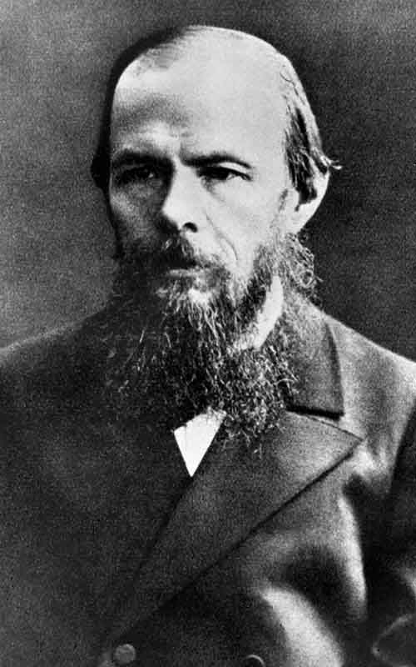
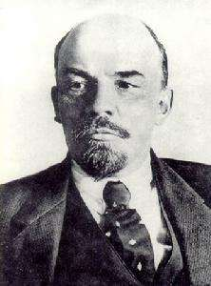
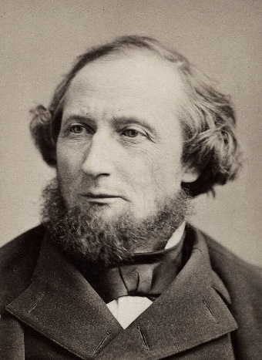
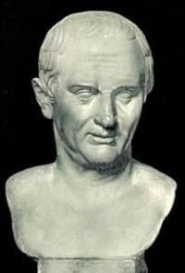
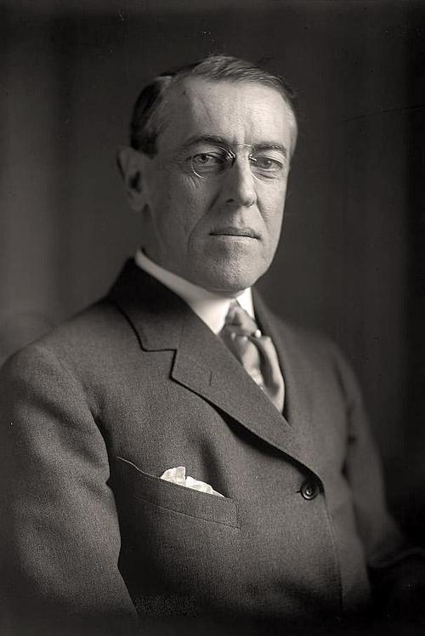
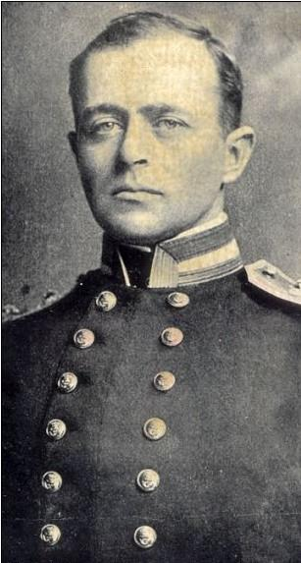
陀思妥耶夫斯基
塞勒斯·韦斯特·菲尔德
西塞罗
托马斯·伍德罗·威尔逊
列宁
罗伯特·福尔肯·斯科特

Slide 6
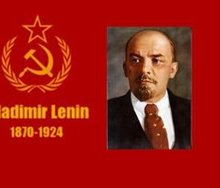
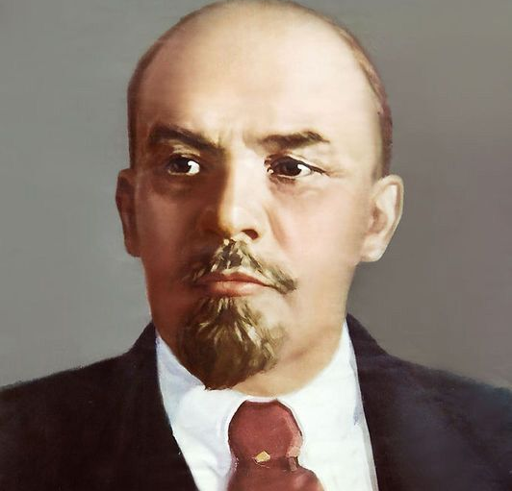
列宁（1870年4月22日－1924年1月21日），原名弗拉基米尔·伊里奇·乌里扬诺夫，男，著名的马克思主义者，无产阶级革命家、政治家、理论家、思想家。是苏俄（世界上第一个社会主义国家）和苏联的主要缔造者、布尔什维克党的创始人、十月革命的主要领导人、苏联人民委员会主席（即苏联总理）

Slide 7
当时正值第一次世界大战，英法两国为了阻止德国和俄国结盟，大力干涉俄国内政。他们策划了一些行动，不仅利用俄国人民对沙皇的憎恨，成功地推翻了德国支持下的沙皇的统治，还企图将俄国变成他们的殖民地。他们的革命一些主战派和帝国主义列强除掉眼中钉的权宜之计。掌控临时政府的资产阶级欢迎的是不会对他们的主战协议有任何异议的温和派社会主义者，而像列宁和他的同伴，是他们眼中的激进分子。这些坚定的革命主义者，一旦他们回国，就一定会为摆脱俄国的附庸国地位掀起轰轰烈烈的真正的革命，这是那些心怀鬼胎的革命投机者和帝国主义列强最害怕的事。

Slide 8
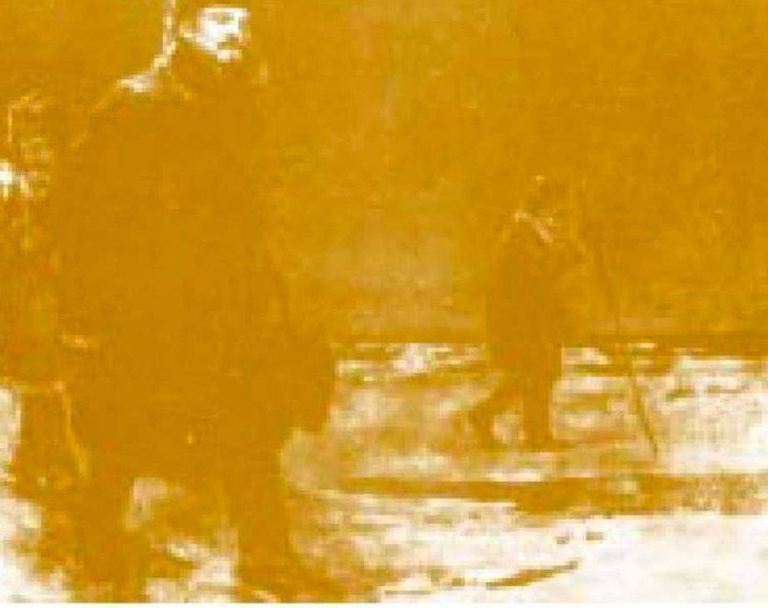
列宁在流亡
在那些飞快穿梭于各大使馆间的豪华汽车中，如果有一辆车偶然在大街上撞死了这个人，世界也就不会知道他是谁了，既不会知道他是乌里扬诺夫，也不会知道他是列宁。

Slide 9
责任感满满的列宁
他意识到俄国爆发的所谓革命并不是他们曾毕生努力并且准备为之牺牲的那种革命，而是好战的党派、帝国主义分子和将军们为了不愿被别人打乱自己的计划而策动的一次阴谋。当列宁怀着最后的期望向彼得格勒拍出一封封电报无果后，他强烈的责任感让他决定不顾一切回到俄国。

Slide 10
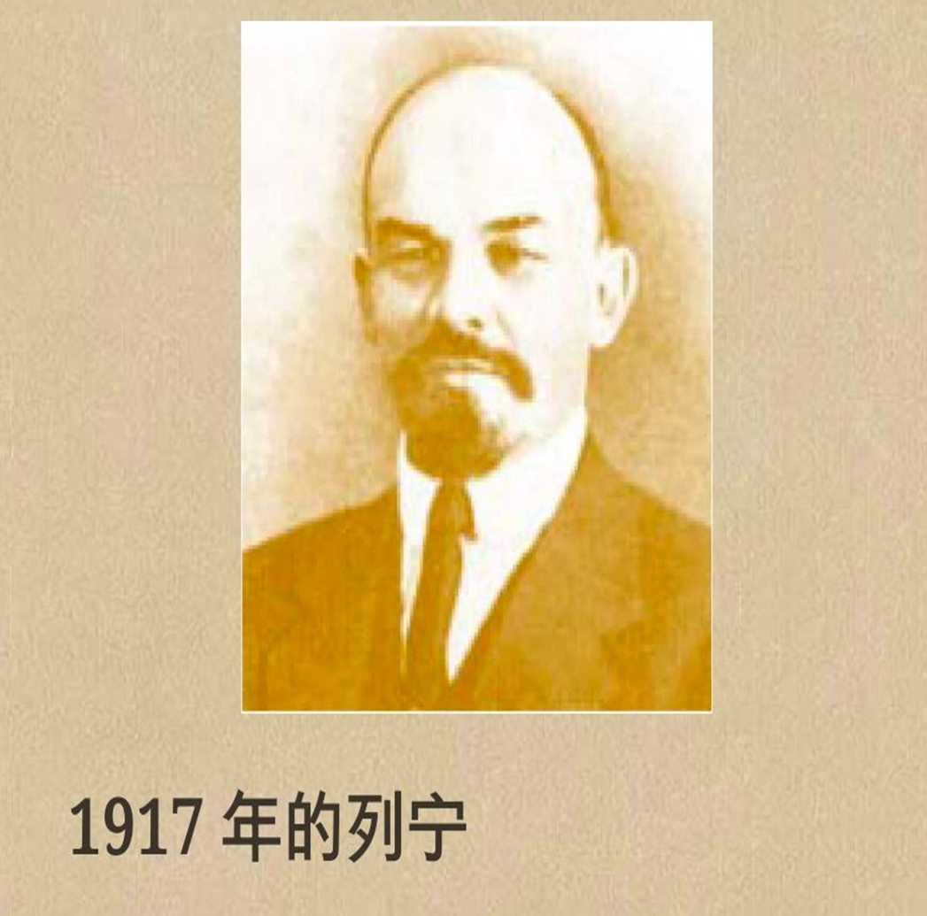
在当时的形势下，列宁要回国，只有两条路可以走。一是通过德国，经瑞典、芬兰归来，但德国当时是俄国的交战国，大片俄国的土地被德国侵占；二是取道法国，然后渡海到英国，再返回俄国，但英法当时是俄国的协约国。列宁深知，英国是无论如何不会借道给他这样一个坚决反对帝国主义战争的人的。可如果取道德国，按照迄今为止的道德观念，在战争期间得到敌国军事参谋部的允许，进入并通过敌国的领土，这无疑是一种叛国行为。

Slide 11
只要列宁迈出了这一步，不仅他个人的名誉将毁于一旦，还会祸及整个布尔什维克党和他的事业，后果不堪设想。到那时，他将背负通敌叛国的千古骂名。再者，列宁回国的条件就是掌握俄国大局后与德国签订停战协议，这将使协约国群起而攻之，而俄国的和平之路将更加难以实现，这同样会使他遭到俄国人民的唾弃。

Slide 12
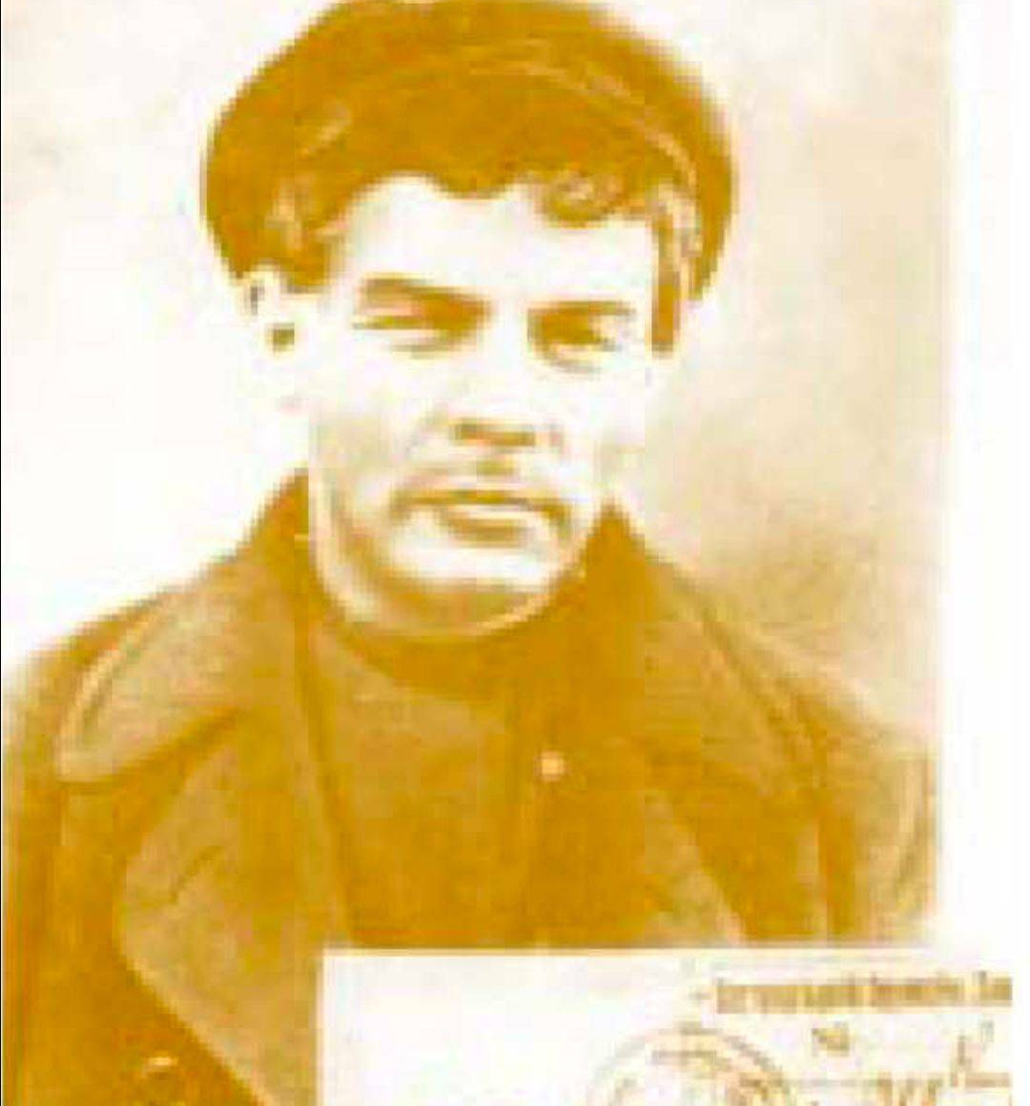
果决的列宁
在崇高的俄国革命事业面前，列宁将个人的荣辱得失抛到脑后，即使是被定为叛国罪，他也在所不惜。他以大无畏的一精一神和超凡的胆略，答应了德国政府的要求。

Slide 13
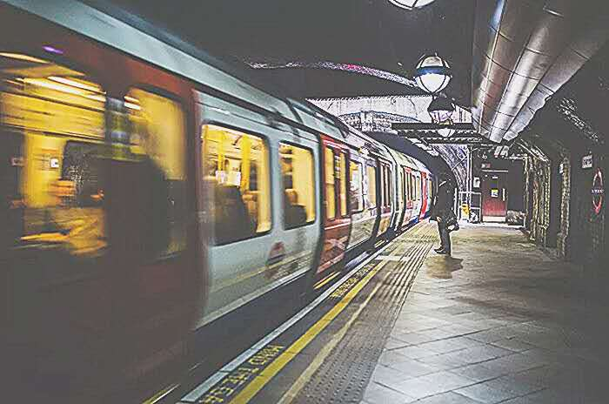
1917年4月9日，列宁登上了从瑞士过境德国回到俄国的列车，这列封闭的列车就像一枚炮弹，把革命的导师送回了祖国，打垮了一个帝国。

Slide 14
有尊严的的列宁
尽管有求于人，他也没有摇尾乞怜，而是义正词严地提出条件，并且再三强调他的条件不能更改，没有任何商量的余地。德国政府必须答应他们的一切要求，如他们所在的车厢具有特权，不准检查护照和行李，所有俄国乘客必须自付旅费，不允许任何人以任何借口让乘客下车等。

Slide 15
我看见一个深居简出的鞋匠家的房客，过着清贫的生活，却如上膛的子弹，隐忍、等待着最合适的时机，射向自己的祖国，给那个腐朽的政权致命一击；
我看见一个运筹帷幄的政治家，在大国的对抗与博弈中敏锐地觅得良机，谈判，斡旋，凭借惊人的毅力和坚定的信念，在那个兵荒马乱，举步维艰的乱世走出了理想的通途，不辜负人民的拥戴，亦不辜负时代的期许。

Slide 16
一群趾高气扬像神一样威严的外来人一见到黄金，身上所有的尊严都不见了，而是像一群挣脱了锁链的狗似的互相争斗着。他们拔出刀剑、攥紧拳头、高声叫喊、彼此怒骂，每个人都想多得一点黄金。酋长露出一副惊讶的鄙夷神情，观望着这一场发疯似的争吵。生活在天涯海角的每一个自然之子都会永远对这些文明人感到诧异。一小撮黄色的金属，在这些文明人看来，竟比他们的文明所取得的一切精神上和技术上的成就都还要有价值。
——《到不朽的事业中寻求庇护》

Slide 17
然而在历史上就像在人的一生中一样，瞬间的错误会铸成千古之恨，耽误一个小时所造成的损失，用千年时间也难以赎回。
——《攻克拜占庭》

Slide 18
我们常常赞颂列宁至死不渝的共产主义信仰，他的坚韧不屈与一往无前，却极少看到他的审时度势，远见卓识，他把握转瞬即逝的机遇，解放饥贫交加的人民，将第一个社会主义国家送上了人类历史的正轨。
这样的励志，不只是歌颂坚韧与奉献。将一生奉献给自己的祖国与人民，是我们每个人毕生要追求的目标，但不是每个人都有机会做出一番惊天动地的大事业。在大多数人平凡的一生中，理想看似遥不可及，苦苦坚持也总是不为命运所认可，我们所需要的正是审时度势的能力，抓住机遇，摆脱命运的束缚，抵达心之彼岸。如此，方可不辜负彼此的初心，仰望人类群星时那最初的感动。

Slide 19


Slide 20
